Slide 1
Μετασυλλεκτικοί Χειρισμοί Γεωργικών Προϊόντων
Ενότητα 5: Συντήρηση σπόρων.
Διδάσκων: Παπαιωάννου Χρυσούλα,
Αναπληρώτρια Καθηγήτρια.
Τμήμα Τεχνολόγων Γεωπόνων.

Slide 2
Άδειες χρήσης
Το παρόν εκπαιδευτικό υλικό υπόκειται στην παρακάτω άδεια χρήσης Creative Commons (C C): Αναφορά δημιουργού (B Y), Μη εμπορική χρήση (N C), Μη τροποποίηση (N D), 3.0, Μη εισαγόμενο.
Για εκπαιδευτικό υλικό, όπως εικόνες, που υπόκειται σε άλλου τύπου άδειας χρήσης, η άδεια χρήσης αναφέρεται ρητώς.

Slide 3
Χρηματοδότηση
Το παρόν εκπαιδευτικό υλικό έχει αναπτυχθεί στα πλαίσια του εκπαιδευτικού έργου του διδάσκοντα.
Το έργο «Ανοικτά Ακαδημαϊκά Μαθήματα στο ΤΕΙ Θεσσαλίας» έχει χρηματοδοτήσει μόνο τη αναδιαμόρφωση του εκπαιδευτικού υλικού.
Το έργο υλοποιείται στο πλαίσιο του Επιχειρησιακού Προγράμματος «Εκπαίδευση και Δια Βίου Μάθηση» και συγχρηματοδοτείται από την Ευρωπαϊκή Ένωση (Ευρωπαϊκό Κοινωνικό Ταμείο) και από εθνικούς πόρους.

Slide 4
Συνθήκες Συντήρησης:
Οι σημαντικότεροι παράγοντες που επηρεάζουν τη χρονική διάρκεια ασφαλούς αποθήκευσης
είναι οι:

Slide 5
περιεχομένη υγρασία του αποθηκευμένου προϊόντος
και
2. η θερμοκρασία του περιβάλλοντος

Slide 6
Ποιες οι πηγές ΘΕΡΜΟΤΗΤΑΣ
σε έναν
ΑΠΟΘΗΚΕΥΤΙΚΟ ΧΩΡΟ
????

Slide 7
Εσωτερικές πηγές θερμότητας
είναι η αναπνοή των σπόρων και
των αναπτυσσόμενων μυκήτων,
η δράση των εντόμων και
η ποσότητα θερμότητας που περικλείει το προϊόν όταν τοποθετηθεί στην αποθήκη,

Slide 8
2. Εξωτερικές πηγές θερμότητας είναι
η θερμοκρασία του ατμοσφαιρικού αέρα και η ηλιακή ακτινοβολία.

Slide 9
Από τι εξαρτώνται οι τιμές της θερμοκρασίας που μπορεί να προκαλέσουν ζημιές
από το αποθηκεμένο προϊόν,
την ποικιλία,
την περιεχομένη υγρασία
ενώ εξαρτώνται λιγότερο,
από τη διάρκεια έκθεσης του προϊόντος στη συγκεκριμένη θερμοκρασία

Slide 10
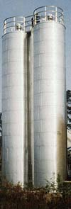
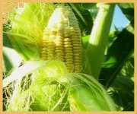
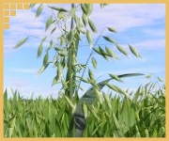
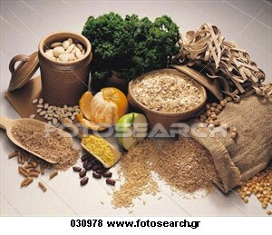
ΕΡΓΑΣΤΗΡΙΟ ΑΠΟΘΗΚΕΥΣΗΣ ΓΕΩΡΓΙΚΩΝ ΠΡΟΪΟΝΤΩΝ
4ο ΕΡΓΑΣΤΗΡΙΟ:
ΑΠΟΘΗΚΕΥΣΗ ΤΩΝ ΔΗΜΗΤΡΙΑΚΩΝ ΚΑΡΠΩΝ

Slide 11
ΣΙΤΑΡΙ: «Σπόρος ζωής»

Slide 12
ΣΙΤΑΡΙ

Slide 13
ΣΙΤΑΡΙ

Slide 14
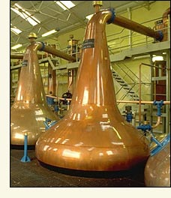
Το Ουίσκι ΑΠΟ ΣΙΤΑΡΙ ΚΑΙ ΝΕΡΟ

Slide 15
ΑΡΑΒΟΣΙΤΟΣ

Slide 16
ΑΡΑΒΟΣΙΤΟΣ

Slide 17
ΚΡΙΘΑΡΙ
Παραγωγή μπύρας
και ουίσκι
Ζωοτροφή
Διατροφή ανθρώπου

Slide 18
Barley Storage Building, Old Jameson Distillery, Midleton
ΚΡΙΘΑΡΙ

Slide 19
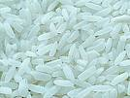
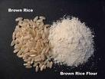
ΡΥΖΙ
Διατροφή ανθρώπου
Παραγωγή ταλκ
Παραγωγή αλκοολούχων ποτών

Slide 20
ΒΡΩΜΗ
Διατροφή ανθρώπου (πλιγούρι, αλεύρι, γλυκά, μπισκοτάκια και ψωμί βρώμης)
Ζωοτροφή
Στην Αγγλία και για μπύρα

Slide 21
ΣΙΚΑΛΗ
Ζωοτροφή
(Χορτονομή, Σανός, Σπόρος)
Παραγωγή ψωμιού
Παραγωγή αλκοολούχων ποτών

Slide 22
ΠΑΡΑΓΟΝΤΕΣ ΠΟΥ ΕΠΙΔΡΟΥΝ ΣΤΗ ΧΡΟΝΙΚΗ ΔΙΑΡΚΕΙΑ ΑΣΦΑΛΟΥΣ ΑΠΟΘΗΚΕΥΣΗΣ
Φυσικοί παράγοντες
Υγρασία
Θερμοκρασία
Βιολογικοί παράγοντες
Έντομα
Ασθένειες
Σπονδυλωτά (τρωκτικά)
Τεχνικοί Παράγοντες
Συνθήκες αποθήκευσης
Μέθοδοι αποθήκευσης
Διάρκεια αποθήκευσης

Slide 23
ΑΠΟΘΗΚΕΥΣΗ ΔΗΜΗΤΡΙΑΚΩΝ
Η υποβάθμιση της ποιότητας των δημητριακών κατά την αποθήκευση μπορεί να μειωθεί ή να προληφθεί διατηρώντας:
Σιτάρι
Υγρασία σπόρου = 13% για περισσότερο από 9 μήνες ή 14% για λιγότερο από 9 μήνες
Θερμοκρασία = 10 ^{ο}C
Κριθάρι
Υγρασία σπόρου = 12,5% - 13,5%
Θερμοκρασία = 10 ^{ο}C
Καλαμπόκι
Υγρασία σπόρου = 13-15%
Θερμοκρασία < 15 ^{ο}C
Ξήρανση
Ρύζι
Υγρασία σπόρου = 13-14%
Θερμοκρασία = 10 ^{ο}C
Σίκαλη
Υγρασία σπόρου = 12% - 13%
Θερμοκρασία = 10 ^{ο}C
Βρώμη
Υγρασία σπόρου = 12% - 13%
Θερμοκρασία = 10 ^{ο}C
Η δραστηριότητα εντόμων και μυκήτων μειώνεται σε θ<15 ºC και αναστέλλεται κάτω από 5 ºC

Slide 24
ΑΠΟΘΗΚΕΥΣΗ ΔΗΜΗΤΡΙΑΚΩΝ
Αποθήκη απαλλαγμένη από έντομα και άλλα παράσιτα (απολυμάνσεις, απεντομώσεις)
Αποθήκη καθαρή και στεγανή, λήψη μέτρων υγιεινής
Προσοχή σε σπασμένους σπόρους
(δυσχέρεια αερισμού σε σιλό, εστία μολύνσεων και προσβολών από έντομα)
Έλεγχος του αποθηκευμένου προϊόντος
Επίπεδες αποθήκες και Σιλό

Slide 25
Τεχνικές ελέγχου παρασίτων
Έλεγχος κλίματος (ψύξη, αερισμός) για μείωση υγρασίας, εντόμων και μυκήτων
Φυσικά εμπόδια για την προστασία των σπόρων (στεγανός χώρος)
Σκευάσματα υποκαπνισμού (φωσφίνη, βρωμιούχο μεθύλιο) και εντομοκτόνα επαφής (ψεκασμός)
Παγίδες για τον έλεγχο τρωκτικών
Ανθεκτικές ποικιλίες
Μεταχείριση με θερμότητα (περισσότερο από 60°C) σε μη προσβεβλημένο σπόρο

Slide 26
ΕΠΙΠΕΔΕΣ ΑΠΟΘΗΚΕΣ

Slide 27
ΚΑΤΑΚΟΡΥΦΕΣ ΑΠΟΘΗΚΕΣ (SILOS)

Slide 28
Ακατάλληλη Συντήρηση

Slide 29
Υψηλή υγρασία
με σχετικά
υψηλή θερμοκρασία
δημιουργούν ευνοϊκό περιβάλλον για την ταχεία ανάπτυξη:
των μυκήτων (Aspergillus, Penicillium, Fusarium, Ospora κ.ά.),
και των εντόμων.
Ακατάλληλη Συντήρηση

Slide 30
Επίσης,
κάτω από αυτές τις συνθήκες
επιταχύνεται
ο ρυθμός της αναπνοής του προϊόντος
με αποτέλεσμα:
Ακατάλληλη Συντήρηση

Slide 31
υποβάθμιση της ποιότητας,
είτε λόγω βλάβης των σπόρων
(αλλαγή χρώματος, σπασίματα)
2. είτε λόγω μείωσης της ζωτικότητας (συρρίκνωση, αλλοίωση των θρεπτικών ουσιών, μείωση της φυτρωτικής ικανότητας).
Ακατάλληλη Συντήρηση

Slide 32
Οι μεταβολές της θερμοκρασίας
μπορεί να δημιουργήσουν ρεύματα του αέρα μέσα στη μάζα του προϊόντος,
τα οποία συγκεντρώνουν τη διάχυτη υγρασία
σε ορισμένα σημεία
και την αποθέτουν στην επιφάνεια των σπόρων αυξάνοντας σημαντικά την υγρασία τους.
Τέτοιες καταστάσεις έχουν παρατηρηθεί σε μεγάλα κυλινδρικά σιλό αποθήκευσης
Ακατάλληλη Συντήρηση

Slide 33
Κίνδυνοι φθινοπωρινής αποθήκευσης
Ακατάλληλη Συντήρηση

Slide 34
Οι περισσότεροι σπόροι αποθηκεύονται
στο τέλος του καλοκαιριού ή το φθινόπωρο, δηλαδή όταν η θερμοκρασία τους είναι αρκετά υψηλή.
Η θερμοκρασία τους αυξάνεται ακόμη περισσότερο λόγω της αναπνοής των σπόρων και των διαφόρων μικροοργανισμών.
Ακατάλληλη Συντήρηση

Slide 35
Κατά τη διάρκεια του χειμώνα
η εξωτερική θερμοκρασία είναι σημαντικά χαμηλότερη,
με αποτέλεσμα :
τη μείωση της θερμοκρασίας
του αέρα που βρίσκεται σε επαφή με:
τα εσωτερικά τοιχώματα της αποθήκης καθώς και
την ελεύθερη επιφάνεια του προϊόντος.
Ακατάλληλη Συντήρηση

Slide 36
Μεταφορά υγρασίας με ρεύμα αέρα όταν η θερμοκρασία της ατμόσφαιρας είναι χαμηλή
Ακατάλληλη Συντήρηση

Slide 37
Κίνδυνοι χειμερινής αποθήκευσης
Αν οι σπόροι αποθηκευτούν τον χειμώνα
η θερμοκρασία τους είναι χαμηλή,
οπότε την άνοιξη θα έχουμε την αντίστροφη διαφορά θερμοκρασίας,
δηλαδή
χαμηλότερη θερμοκρασία στο εσωτερικό της μάζας του αποθηκευμένου προϊόντος,
ενώ η ατμοσφαιρική θερμοκρασία ανέρχεται σε υψηλά επίπεδα.
Με τις συνθήκες αυτές θα δημιουργηθεί πάλι ρεύμα αέρα αλλά με αντίστροφη φορά, συγκεντρώνοντας την υγρασία στον πυθμένα του αποθηκευτικού χώρου
Ακατάλληλη Συντήρηση

Slide 38
Μεταφορά υγρασίας με ρεύμα αέρα όταν η θερμοκρασία της ατμόσφαιρας είναι υψηλή
Ακατάλληλη Συντήρηση

Slide 39
[Holman et al, 1952]
Σε πειραματική αποθήκη τοποθετήθηκαν σπόροι σόγιας με υγρασία ασφαλή για την αποθήκευσή τους (12,5%)
και
σε έναν χρόνο
η απώλεια έφτασε
στο 2%
του αποθηκευμένου προϊόντος
Ακατάλληλη Συντήρηση

Slide 40
μάλιστα,
Οι μεγαλύτερες απώλειες παρατηρήθηκαν:
στην αρχή της αποθήκευσης που το προϊόν είχε μεγαλύτερο ποσοστό υγρασίας,
όταν το SILOS είχε μεγάλο ύψος,
όταν η διαφορά της θερμοκρασίας της ατμόσφαιρας και των σπόρων ήταν μεγάλη,
όταν η θερμοκρασία της ατμόσφαιρας ήταν ψηλότερη σε σύγκριση με τις συνήθεις θερμοκρασίες, στο διάστημα αποθήκευσης.

Slide 41
? άλλος παράγοντας μπορεί να επιταχύνει την καταστροφή ενός αποθηκεμένου προϊόντος ??? :
Ακατάλληλη Συντήρηση

Slide 42
1.
η ανομοιομορφία
κατανομής της υγρασίας
στη μάζα του προϊόντος.
Αν η υγρασία του προϊόντος σε κάποιο σημείο είναι υψηλή, μπορεί να αρχίσει η ανάπτυξη των μικροοργανισμών από το σημείο αυτό και να εξαπλωθεί σε όλη τη μάζα του
έστω και αν στα άλλα σημεία η υγρασία του προϊόντος κατά την αποθήκευση είναι αρκετά χαμηλότερη από την ασφαλή υγρασία.
Ακατάλληλη Συντήρηση

Slide 43
Για τον λόγο αυτό
οι υγρασίες του πίνακα ασφαλούς αποθήκευσης
αναφέρονται στη max υγρασία
και
όχι στη μέση υγρασία του αποθηκεμένου προϊόντος.

Slide 44
Το επιθυμητό
ποσοστό υγρασίας
είναι συνάρτηση
της χρονικής διάρκειας αποθήκευσης.

Slide 45
Εάν η αποθήκευση προγραμματίζεται για πέντε έτη θα πρέπει το ποσοστό υγρασίας (του προϊόντος) να είναι μικρότερο
από το ποσοστό υγρασίας
για αποθήκευση ενός έτους
(κατά 2% περίπου).

Slide 46
Αν η αποθήκευση
γίνει μόνο για τους χειμερινούς μήνες,
η περιεχομένη υγρασία
μπορεί να είναι κατά 1 % υψηλότερη από τις τιμές του πίνακα ασφαλούς αποθήκευσης

Slide 47
ΑΠΟΘΗΚΕΥΤΙΚΟΙ ΧΩΡΟΙ ΣΙΤΗΡΩΝ

Slide 48
Η πρώτη ύλη (δηλ. τα σιτηρά)
είναι ένας ζωντανός οργανισμός
και σαν τέτοιος οργανισμός
υπόκειται από μέρα σε μέρα
σε φυσικές και χημικές επιδράσεις πάρα πολλών παραγόντων
που ο καθένας με τον τρόπο του μπορεί να μεταβάλλει την αρχική ποιότητα αυτής της πρώτης ύλης.
Επίσης τα σιτηρά αποτελούν θαυμάσια τροφή για τα έντομα και τα τρωκτικά

Slide 49
1. Τα Σιτηρά Στο Χωράφι
1^{α}. Μυκητολογικές Προσβολές
1^{β}. Εντομολογικές Προσβολές
2. Τα Σιτηρά Στην Αποθήκη
2^{α} Αυτοθέρμανση
2^{β} Μυκητολογικές Προσβολές
2^{γ} Εντομολογικές Προσβολές
Προληπτικοί Ψεκασμοί Άδειων Αποθηκευτικών Χώρων
Ανάμιξη των αποθηκευμένων σιτηρών με εντομοκτόνα
Απεντομώσεις με αέρια υποκαπνισμού
Οργάνωση και εκτέλεση απεντομώσεων
2^{δ} Προσβολές από τρωκτικά

Slide 50
1^{α} Μυκητολογικές προσβολές στο χωράφι
Δαυλίτης,
Άνθρακας και
Σκωριάσεις.
Προσβολή από τις πιο πάνω ασθένειες
(σε ποσοστό π.χ. για τον δαυλίτη έστω και 5%) δίνει σιτάρι ακατάλληλο για ψωμί.
Γι’ αυτό, σε περίπτωση τέτοιων προσβολών συνιστάται να γίνεται επεξεργασία των προσβεβλημένων σιτηρών

Slide 51
1^{β} Εντομολογικές Προσβολές στο χωράφι
Οι κοριοί και οι βρωμούσες κάνουν σοβαρές ζημιές στα στάχια.
Στο σιτάρι και τον αραβόσιτο τα προσβαλλόμενα σημεία παραμορφώνονται, σπάει η συνέχεια των ιστών του φυτού και στη συνέχεια οι ιστοί παθαίνουν αλλοιώσεις από άλλα αίτια.
Οι κόκκοι που έχουν προσβληθεί παύουν να αναπτύσσονται και συνήθως ξηραίνονται πρόωρα

Slide 52
Κατά την παραλαβή σταριού για αποθήκευση και μελλοντική βιομηχανοποίηση πρέπει να δίνεται μεγάλη προσοχή στη διάγνωση κόκκων που έχουν προσβληθεί από ημίπτερα.
Σε μεγάλη προσβολή η διάγνωση είναι εύκολη.
Οι προσβεβλημένοι κόκκοι έχουν μια χαρακτηριστική υποκίτρινη κηλίδα ή μια συρρίκνωση. Στο κέντρο αυτής της κηλίδας διακρίνουμε ένα μαύρο στίγμα που είναι το σημείο που έγινε το τσίμπημα (νύγμα) του εντόμου.
Πολλές φορές όμως δε διακρίνεται ή διακρίνεται πολύ δύσκολα ο χαρακτηριστικός υποκίτρινος κύκλος με το μαύρο στίγμα στο κέντρο του. Με τα τσιμπήματα των εντόμων μπαίνει στο εσωτερικό του κόκκου σάλιο που με τα πολλά πρωτεολυτικά ένζυμα (κυρίως πεψίνη) που περιέχει επιφέρει καταστροφικές βλάβες στη γλουτένη του σιταριού

Slide 53
Έχει διαπιστωθεί ότι ακόμη και πρόσμιξη (προσβεβλημένου σιταριού) μέχρι 5% στο μίγμα που θα αλέσουμε δίνει πάλι αλεύρι με μειωμένη αρτοποιητική ικανότητα.
Στη βιβλιογραφία αναφέρεται ότι όταν το ποσοστό των προσβεβλημένων κόκκων είναι μεγαλύτερο από 2–3 % το σιτάρι είναι ακατάλληλο για αρτοποίηση.
Συνιστάται η χωριστή αποθήκευση και κατά τη χρησιμοποίηση του η ανάμιξη με υγιή σπόρο ώστε να μειωθούν τα δυσμενή επακόλουθα της προσβολής.
Στην περίπτωση που το ποσοστό προσβολής υπερβαίνει το 10 % συνιστάται η θερμική επεξεργασία του σταριού σε ψηλότερη θερμοκρασία με σκοπό την αναστολή της ενζυματικής δράσης.
Το σιτάρι που έχει υποστεί τέτοια κατεργασία δεν επιτρέπεται να συμμετέχει στο μίγμα που πάει για άλεση σε ποσοστό μεγαλύτερο από 10 %.

Slide 54
Η σοβαρότερη μόλυνση προκαλείται όταν ο κόκκος προσβληθεί λίγο πριν από την ωρίμανση.
Στην περίπτωση αυτή ο κόκκος παραμένει κανονικός (μέγεθος, βάρος) και γι’ αυτό δεν είναι δυνατόν να διαχωριστεί από το υπόλοιπο σιτάρι κατά τη διαλογή και πλύση και
προχωρεί στο μίγμα της άλεσης με τα γνωστά δυσμενή επακόλουθα.
Ο πιο ασφαλής τρόπος για αντιμετώπιση της μόλυνσης είναι η καταπολέμηση των ετεροπτέρων στο χωράφι,
προτού δηλαδή προκαλέσουν την καταστροφική τους ενέργεια.
Πρέπει να τονίσουμε όμως ότι τα έντομα τσιμπούν τους κόκκους των σιτηρών ακόμη και στους χώρους αποθήκευσης.

Slide 55
2^{α} Αυτοθέρμανση
Η θερμότητα που αναπτύσσεται και το νερό που απελευθερώνεται επιτείνουν την ένταση της αναπνοής με αποτέλεσμα να χάνεται άμυλο και βάρος σιταριού ενώ παράλληλα δημιουργούνται ευνοϊκές συνθήκες για τη δράση των μικροοργανισμών

Slide 56
2^{β} Μυκητολογικές Προσβολές στην αποθήκη
Η αύξηση της απολύτου υγρασίας του αέρα στα διάκενα μεταξύ των κόκκων και η θερμοκρασία ευνοούν την εξέλιξη και δράση των διάφορων μυκήτων (Penicillinm, Aspergilus).
Οι μικροοργανισμοί αυτοί αναπτύσσονται ήδη με υγρασία 13 % σε θερμοκρασία 15 %
(δηλαδή κάτω από τις συνήθεις συνθήκες αποθήκευσης του νωπού θεριζοαλωνισθέντος σίτου).
Βεβαίως με ευνοϊκές συνθήκες αναπτύσσονται και σε παλιότερο σιτάρι.
Αν και συνήθως οι μικροοργανισμοί αναπτύσσονται πάνω στην επιφάνεια των κόκκων μπαίνουν από τις ρωγμές στο εσωτερικό τους και αναπτύσσουν δράση όμοια με τη βιολογική δράση του ίδιου του κόκκου και έτσι συμβάλλουν στη ραγδαία άνοδο της θερμοκρασίας. Είναι δύσκολο να ξεχωρίσει κανένας ποιο μέρος οφείλεται στη βιολογική δράση των κόκκων ("αναπνοή") και ποιο στη δράση των μυκήτων.
(Μια παράλληλη δράση στη ίδια κατεύθυνση μπορεί να προέλθει από προσβολή εντόμων. Τα έντομα, σαν ζωντανοί οργανισμοί που είναι, αναπνέουν και όλη γενικά η δραστηριότητά τους έχει σαν αποτέλεσμα την αποβολή θερμότητας).

Slide 57
Έχουν παρατηρηθεί περιπτώσεις που σε σιτάρι με υγρασία 12 %
(όπου η βιολογική και μυκητολογική δράση είναι ασθενής)
ανέβηκε η θερμοκρασία από έντονη προσβολή εντόμων.
Σε ακραίες περιπτώσεις ευρωτιάσεων η θερμοκρασία του σίτου μπορεί να φθάσει τους 70^{ο} C με αποτέλεσμα την ολοκληρωτική καταστροφή του.
Στις προχωρημένες αυτές καταστάσεις είναι δυνατό να προκύψουν από τους μύκητες τοξίνες (Mycotoxinae) που μπορούν να επιφέρουν σοβαρές βλάβες στους καταναλωτές αυτών των τροφίμων
(ανθρώπους ή ζώα).

Slide 58
Προληπτικά Μέτρα:
Την εμφάνιση του ″Sick Wheat″ (μιας μορφής μυκητολογική προσβολή που προσβάλλει το φύτρο)
μπορούμε να την αντιμετωπίσουμε με το να αποθηκεύσουμε τα σιτηρά σε συνθήκες δυσμενείς για την ανάπτυξη της μούχλας. Οι περισσότεροι μύκητες δεν αναπτύσσονται κάτω από τους 7^{ο}C και υγρασία μικρότερη από 12,5%.
*Η ξήρανση σε επίπεδο που να αποκλείει την προσβολή είναι δαπανηρή και μειώνει το βάρος των σιτηρών λόγω της εξάτμισης.
*Ο αερισμός με σκοπό τη μείωση και την εξασφάλιση της θερμοκρασίας που είναι ασφαλής για την αποθήκευση είναι σίγουρα το καλύτερο και το οικονομικότερο μέσο για την καλή διατήρηση των σιτηρών.
Σωστή επιλογή των συνθηκών αερισμού μπορεί ακόμη να επιφέρει και μείωση της υγρασίας.
Ακόμη, πρέπει να αποφεύγεται η ανάμιξη παρτίδων σίτου που έχουν διαφορά υγρασίας μεγαλύτερη από 2%.

Slide 59
2^{γ} Εντομολογικές Προσβολές στην αποθήκη
Τα κυριότερα έντομα που προσβάλουν τα αποθηκευμένα σιτηρά δεν είναι παραπάνω από 15.
Από αυτά τα περισσότερα (8–10 είδη) ανήκουν στα κολεόπτερα (σκαθάρια) ενώ άλλα 4–5 είδη ανήκουν στα λεπιδόπτερα (πεταλούδες). Υπάρχουν ακόμη και μερικά ακάρεα επιβλαβή κυρίως στα προϊόντα της αλευροβιομηχανίας.

Slide 60
Όταν πρόκειται να βάλλουμε σιτηρά σε μια αποθήκη θα πρέπει να έχουμε υπόψη
ότι
στα υπολείμματα της προηγούμενης αποθήκευσης υπάρχουν εκατοντάδες χιλιάδες έντομα που συνεχίζουν τον βιολογικό τους κύκλο.
Αφού γίνει ένα καλό καθάρισμα και σκούπισμα της αποθήκης ακολουθεί ψεκασμός με ένα από τα ισχυρά σύγχρονα εντομοκτόνα.
Ο ψεκασμός πρέπει να είναι καθολικός, δηλαδή να ψεκαστούν όλες οι επιφάνειες μέχρι να αρχίζουν να στάζουν.
Ο ψεκασμός αυτός πρέπει να γίνεται με μηχανοκίνητο ψεκαστήρα μεγάλης πίεσης. Στα καταστήματα γεωργικών φαρμάκων μπορεί κανένας να δει τι είδους εντομοκτόνα θα πρέπει να χρησιμοποιήσει και πώς να τα χρησιμοποιήσει.

Slide 61
Απεντομώσεις με αέρια υποκαπνισμού
Εννοούμε
τα σκευάσματα εκείνα που τα χρησιμοποιούμε σε στερεή ή υγρή μορφή και αυτά ή μεταπίπτουν πολύ γρήγορα στην αέρια φάση και δρουν τοξικά πάνω στα έντομα ή ελευθερώνουν τοξικά αέρια που διεισδύουν παντού και καταστρέφουν τα έντομα σε οποιοδήποτε στάδιο ανάπτυξης βρίσκονται
(από τα αυγά μέχρι τα τέλεια έντομα).
Από τα διάφορα αέρια υποκαπνισμού (φωσφίνη, υδροκυάνιο, βρωμιούχο μεθύλιο*, οξείδιο του αιθυλενίου, μίγμα διχλωριούχου αιθυλενίου και τετραχλωράνθρακα)
αυτό που συγκεντρώνει τα περισσότερα πλεονεκτήματα και χρησιμοποιείται πάρα πολύ είναι η φωσφίνη.
Στο εμπόριο κυκλοφορούν διάφορα σκευάσματα με βάση τη φωσφίνη (φωστοξίνη, Detia gas–ex–b κ.λπ.).

Slide 62
Όταν τα σκευάσματα (φωστοξίνη, Detia gas–ex–b κ.λπ.)
έρθουν σε επαφή με την ατμοσφαιρική υγρασία διασπώνται και παράγεται η φωσφίνη που αναγνωρίζεται από τη χαρακτηριστική μυρουδιά (μυρουδιά ασετιλίνης).
Υπάρχει ένα περιθώριο 3 – 4 ωρών μέχρι να αρχίσει να απελευθερώνεται η φωσφίνη και να γίνεται η ατμόσφαιρα επικίνδυνη.
Για μεγαλύτερη ασφάλεια καλό είναι να μην ξεπερνάμε τις 2 ½ ώρες όταν κάνουμε τοποθέτηση των σκευασμάτων φωσφίνης.

Slide 63
Οι δόσεις εφαρμογής καθορίζονται από τους ακόλουθους παράγοντες:
Θερμοκρασία: Όση ψηλότερη είναι η θερμοκρασία, τόσο αποτελεσματικότερο είναι το προϊόν και τόσο μικρότερη η δόση.
Το είδος και το στάδιο των εντόμων. Τα αυγά των εντόμων είναι πιο ανθεκτικά από τις τέλειες μορφές και χρειάζονται μεγαλύτερη δόση.
Τη μορφή της αποθήκευσης και τη στεγανότητα του αποθηκευτικού χώρου: Όσο πιο στεγανή είναι η αποθήκη, τόσο πιο μικρή δόση θα χρειασθεί.
Οι δόσεις, σε γενικές γραμμές, κυμαίνονται από 2 – 6 g φωσφίνης/Mg, αλλά μπορεί να φτάσουν και τα 12 g/Mg (χώροι με κακή στεγανότητα, έντομα ανθεκτικά).
Για αποθήκες με το σιτηρό χύμα στο δάπεδο αλλά σκεπασμένο με πλαστικά αδιάβροχα υλικά είναι αρκετή η δόση των 3 – 6 g φωσφίνης/ Mg.
Όταν ο σωρός του σιτηρού καταλαμβάνει όγκο μικρότερο από το 1/3 του συνολικού χώρου της αποθήκης ή όταν η αποθήκη είναι κακής στεγανότητας, τότε πρέπει να καλύπτεται ο σωρός με αδιάβροχα υλικά.

Slide 64
Χρονική διάρκεια απεντομώσεων
Με συνθήκες μέσης θερμοκρασίας και υγρασίας συνίσταται διάρκεια απεντόμωσης 3 – 6 ημέρες.
Όμως,
ανάλογα με της συνθήκες που επικρατούν ο χρόνος αυτός μπορεί να αυξομειωθεί.
Προκειμένου για σιλό και σωρούς χύμα η διάρκεια απεντόμωσης πρέπει να διαρκεί λίγο περισσότερο
(6 – 10 ημέρες).
Κατά γενικό κανόνα σε θερμοκρασίες κάτω από 15^{ο}
η διάρκεια απεντόμωσης πρέπει να παρατείνεται για λίγο.
Ο χρόνος υποκαπνισμού δεν πρέπει να μειώνεται σε λιγότερο από 3 ημέρες
και όταν οι συνθήκες είναι ευνοϊκές.

Slide 65
Οργάνωση και εκτέλεση απεντομώσεων
Α. Έλεγχος καταλληλότητας της αποθήκης
Αρχικά ελέγχουμε την καταλληλότητα της αποθήκης από πλευράς ασφαλείας. Προσέχουμε δηλαδή να μην υπάρχουν άνθρωποι ή ζώα στις γειτονικές οικοδομές ή φροντίζουμε να τα απομακρύνουμε για ορισμένο χρονικό διάστημα όπου αυτό είναι δυνατό.
Β. Στεγανοποίηση αποθήκης
Όσο καλύτερη είναι η στεγανότητα του αποθηκευτικού χώρου τόσο καλύτερη είναι η αποτελεσματικότητα των αερίων υποκαπνισμού και φυσικά το κόστος απεντόμωσης θα είναι μικρότερο φροντίζουμε να κλείσουμε τα μεγάλα ανοίγματα και τις ρωγμές στους τοίχους και τα πατώματα.
Εκεί που η στεγανότητα της οροφής δεν είναι καλή η καλύτερη λύση είναι να σκεπάζουμε τον σωρό αμέσως μετά την τοποθέτηση της φωσφίνης με πλαστικά καλύμματα.

Slide 66
Γ. Ισοπέδωση του σωρού
Η ισοπέδωση του σωρού του σιτηρού γίνεται για να διευκολύνονται οι εργάτες στην τοποθέτηση και ομοιόμορφη διανομή του σκευάσματος στη μάζα του σιτηρού
(αυτό βέβαια γίνεται μόνο στις επίπεδες αποθήκες).
Δ. Υπολογισμός της απαιτούμενης ποσότητας δραστικής ουσίας
Με βάση την ποσότητα του σιτηρού και τη δόση/Μg, υπολογίζουμε τη συνολική ποσότητα της δραστικής ουσίας (φωσφίνη, κ.λπ) και στη συνέχεια την ποσότητα του σκευάσματος (φωσφίνη, Detia, κ.λπ).
Για την περίπτωση που χρησιμοποιείται φωστοξίνη, ή Detia gas–ex–b υπενθυμίζεται ότι από τρία 3 γραμμάρια σκευάσματος απελευθερώνεται ένα 1 γραμμάριο φωσφίνης.
Εδώ θα πρέπει να τονίσουμε ότι όταν ανοίγεται ένα κουτί πρέπει να χρησιμοποιείται όλο το περιεχόμενο.
Στην περίπτωση που χρησιμοποιείται φωστοξίνη για την απεντόμωση υπάρχει ειδική συσκευασία σε σφαιρίδια βάρους 0,6 g. Και εδώ όμως η αναλογία είναι 3 g σκευάσματος προς 1 g φωσφίνης.

Slide 67
Ε. Υπολογισμός του αριθμού εργατών για να τελειώσουν σε 24 ώρες
Θεωρούμε από την πείρα σαν δεδομένο ότι 2 εργάτες μπορούν να τοποθετήσουν την απαραίτητη ποσότητα σκευάσματος για 100 τόνους σιτηρών. Μεγάλη σημασία έχει να τοποθετήσουμε το σκεύασμα ομοιόμορφα σε όλη τη μάζα του σιτηρού.
Ο τρόπος με τον οποίο τοποθετούνται τα σκευάσματα εξαρτάται από το είδος της αποθήκης (οδηγίες δίνονται από τους κατασκευαστές των σκευασμάτων).
Στ. Άνοιγμα της αποθήκης – αερισμός
Όταν περάσει ο προκαθορισμένος χρόνος απεντόμωσης ανοίγουμε την πόρτα εξόδου της αποθήκης και την αφήνουμε ανοικτή 2 ώρες χωρίς να μπει κανένας μέσα.
Μετά τις 2 ώρες μπαίνει μέσα ένας εργάτης, ανοίγει ένα παράθυρο και ξαναβγαίνει γρήγορα.
Μετά άλλη μια ώρα ξαναμπαίνει και ανοίγει άλλο ένα παράθυρο κατά προτίμηση στην απέναντι πλευρά.
Έξι συνολικά ώρες, συνεχούς αερισμού φθάνουν (περίπτωση σκευασμάτων φωσφίνης) για να θεωρήσουμε την αποθήκη ελεύθερη και να σταματήσουν τα μέτρα ασφάλειας. Η απεντόμωση έχει τελειώσει.

Slide 68
Ζ. Γενικά μέτρα προφύλαξης
α. Τα κλειστά δοχεία του σκευάσματος πρέπει να διατηρούνται σε μέρος ξερό
και δροσερό μακριά από φωτιά. Κατά τη χρήση τους πρέπει να ανοίγονται
πάντα σε ανοικτό χώρο.
β. Το περιεχόμενο κάθε δοχείου που ανοίγεται πρέπει να χρησιμοποιείται μέχρι
τέλους.
γ. Τα προστατευτικά σακίδια (υπάρχουν στα δοχεία σκευάσματος Detia) και τα
ειδικά υφασμάτινα φακελάκια (υπάρχουν στα δοχεία του σκευάσματος φωστο ξίνης) πρέπει να παραχώνονται στο χώμα αμέσως μετά το τέλος της εργασίας.
δ. Οι αποθήκες στις οποίες θα γίνει απεντόμωση με φωσφίνη πρέπει:
Να είναι απομονωμένες από κατοικημένους χώρους.
Οι γειτονικοί χώροι να αερίζονται καλά ακόμη και όταν δε φαίνεται να επικοινωνούν με την αποθήκη.
Στους γειτονικούς χώρους δεν επιτρέπεται κατά τη διάρκεια της απεντόμωσης και προτού γίνει αερισμός της αποθήκης να κοιμηθεί άνθρωπος.
ε. Να εξασφαλίζεται αρκετός αριθμός εργατών ώστε η εργασία να έχει τελειώσει
σε 2 ½ ή το πολύ 3 ώρες.
στ. Κατά τη διάρκεια της εργασίας πρέπει η αποθήκη να αερίζεται καλά.
ζ. Κατά τη διάρκεια της απεντόμωσης απαγορεύεται η είσοδος στην αποθήκη.
η. Μετά το τέλος της εργασίας οι εργάτες πρέπει να πλένονται καλά με άφθονο
νερό και σαπούνι.

Slide 69
Θερμοκρασία σίτου | : +16^{ο}
Θερμοκρασία περιβάλλοντος | : +14^{ο}
Διαφορά θερμοκρασίας περιβάλλοντος και σίτου | : - 2^{ο}
Αερισμός μπορεί να γίνει με σχετική υγρασία αέρα περιβάλλοντος 85,5% και κάτω.
Θερμοκρασία σίτου | : +5^{ο}
Θερμοκρασία περιβάλλοντος | : +5^{ο}
Διαφορά θερμοκρασίας περιβάλλοντος και σίτου | : +/ - 0^{ο}
Αερισμός με σχετική υγρασία 75% και κάτω.

Slide 70
Κάθε αποθήκη πρέπει να διαθέτει θερμόμετρο και υγρόμετρο για τον αέρα του περιβάλλοντος και θερμόμετρο ή θερμόμετρα για τη μέτρηση της θερμοκρασίας του σιτηρού σε όλα τα ύψη των σωρών ή της κυψέλης, ώστε με της ενδείξεις αυτές να γίνεται η συντήρηση.
Θα πρέπει να σημειώσουμε ότι τα σιτηρά δεν είναι μόνο κακοί αγωγοί της θερμότητας αλλά έχουν και μεγάλη θερμοχωρητικότητα.
Αυτό σημαίνει ότι όταν το σιτηρό θερμανθεί στην αποθήκη πολύ δύσκολα μπορεί να αποβάλλει θερμότητα με αλλαγή της θερμοκρασίας του περιβάλλοντος και χωρίς τεχνητό αερισμό.
Άλλωστε, η απλή μετάγγιση από κυψέλη σε κυψέλη ή απλή ανάδευση στην αποθήκη δεν μειώνει τη θερμοκρασία παρά 1^{ο} – 2^{ο}.
Μόνο με ισχυρά ρεύματα αέρα μπορούμε να μειώσουμε τη θερμοκρασία. Στο σιλό είναι απαραίτητο κατά τη μετάγγιση να περάσει το σιτάρι από το προ-καθαριστήριο όπου υπάρχει ισχυρή αναρρόφηση. Η μείωση της θερμοκρασίας και η αφαίρεση των υδρατμών από τα διάκενα των κόκκων και από τον χώρο πάνω από το σιτηρό της αποθήκης είναι σίγουρη μέθοδος συντήρησής του.
Η αποθήκευση των σιτηρών σε μεγάλο ύψος (στις επίπεδες αποθήκες) δυσχεραίνει τον φυσικό αερισμό και όταν δεν υπάρχει τεχνητός αερισμός οι κίνδυνοι είναι μεγάλοι. Χρειάζεται μεγάλη προσοχή στη φάση της πρώτης αποθήκευσης όπου το σιτηρό μετά τον θεριζοαλωνισμό μπαίνει στην αποθήκη με σχετικά ψηλότερη και ανόμοια κατανεμημένη υγρασία και κυρίως σε κατάσταση σχετικής ΄΄ανωριμότητας΄΄ με πολύ έντονη βιολογική δράση.

Slide 71
Ένα σιλό πρωτοβάθμιας αποθήκευσης θα πρέπει να είναι εφοδιασμένο με σύστημα δυναμικού αερισμού ώστε να αποφεύγονται οι μεταγγίσεις. Σε αυτή τη φάση πρέπει να αποφεύγουμε τις μετακινήσεις του σιτηρού γιατί οι καταπονήσεις από μηχανήματα κ.λπ. προκαλούν πολύ λεπτές ρωγμές στον φλοιό από τις οποίες μπαίνουν οι μικροοργανισμοί.
Ανεξάρτητα από τη μορφή και τον τύπο της αποθήκης η πιο επιτακτική απαίτηση παραμένει η ύπαρξη μέσων τεχνητού αερισμού.
Είναι φανερό ότι σε μια επίπεδη αποθήκη η εφαρμογή των μέσων αυτών είναι δύσκολη και ατελής,
ενώ στο σιλό είναι πλήρης, είτε με κατ΄ ευθείαν αερισμό,
είτε με το πέρασμα των σιτηρών κατά τη μετάγγιση μέσα από μηχανήματα ισχυρής αναρρόφησης.

Slide 72
Ασφαλής αποθήκευση

Slide 73
Σχέση ισορροπίας της σχετικής υγρασίας του αέρα και της υγρασίας των κόκκων

Slide 74
Η αποθηκευσιμότητα των σιτηρών σε διάφορες συνθήκες
θερμοκρασίας υγρασίας.
Σιτάρι με 13% υγρασία στους | 30^{ο} είναι αποθηκεύσιμο το | πολύ για 80 ημέρες.

Slide 75
Επιλογή της κατάλληλης αποθήκης
Τη χωρητικότητα της κατασκευής.
Τα χαρακτηριστικά ροής του υλικού που πρόκειται να αποθηκευθεί.
Το σχήμα της κατασκευής.
Την απαίτηση για καθαρή αποθήκευση.
Τη συμπύκνωση της υγρασίας του αέρα.
Τη διευθέτηση της όλης κατασκευής και της λειτουργίας της.

Slide 76
1. Χωρητικότητα της κατασκευής.
Στις περισσότερες περιπτώσει είναι καλύτερα να υπάρχουν 2 ή περισσότερες μικρότερες αποθήκες για κάθε είδος υλικού (σιτηρού) παρά μια μεγάλη.
Αυτό μας εξασφαλίζει ευελιξία στον χειρισμό του σιτηρού
(π.χ. μπορούμε – και πρέπει – να αποθηκεύσουμε ξεχωριστά τις παρτίδες του σιτηρού που έχουν μεγάλη διαφορά
π.χ. μεγαλύτερη από 2 % σε περιεχόμενη υγρασία).
Ανάλογα με τον αριθμό των αποθηκών για σιτηρά και ανάλογα με το μέγεθος της μονάδας καλό είναι να φροντίσουμε
ώστε
μια η δύο αποθήκες να έχουν κωνικό πυθμένα με μηχανική εκφόρτωση.

Slide 77
2. Τα χαρακτηριστικά ροής του υλικού που πρόκειται να αποθηκευθεί.
Η γωνία ολίσθησης ενός υλικού αυξάνει καθώς μειώνεται το μέγεθος των τεμαχιδίων και καθώς αυξάνει η περιεχόμενη υγρασία.
Υλικά με πολύ μικρά τεμαχίδια ή με μεγαλύτερα τεμαχίδια αλλά με μεγάλο ποσοστό μικρών τεμαχιδίων δυσχεραίνουν τη ροή (με τη βαρύτητα) των υλικών αυτών μέσα από μία αποθήκη με κωνικό πυθμένα.
Πολλά υλικά είναι υγροσκοπικά με αποτέλεσμα κατά τη μεταφορά για αποθήκευση ή κατά την παραμονή στην αποθήκη να αυξάνουν την περιεχόμενη υγρασία τους ελαττώνοντας έτσι την ικανότητα ροής.
Ακόμη η παρουσία στην μάζα του σιτηρού τεμαχιδίων ακανονίστου σχήματος ελαττώνει την ικανότητα ροής τους υλικού.
Αφού καθοριστούν αυτές οι συνθήκες το πρόβλημα της ροής είναι πιο εύκολο να αντιμετωπιστεί, με αποτέλεσμα το πρόβλημα του σχεδιασμού της αποθήκης για τον χειρισμό των υλικών να γίνεται λιγότερο περίπλοκο.

Slide 78
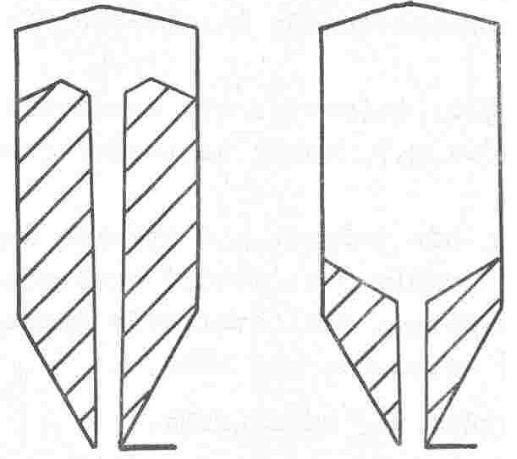
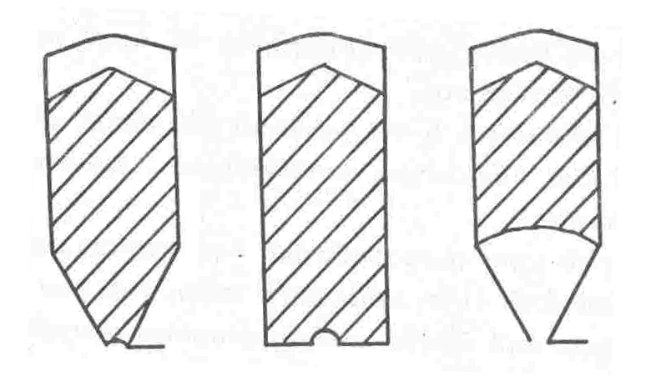
Τα σιτηρά όταν είναι ξερά και καθαρά ανήκουν στην κατηγορία των υλικών με ελεύθερη ροή. Υπάρχει περίπτωση σε μια αποθήκη να μη γίνεται εκροή του υλικού με τη βαρύτητα γιατί έχει σχηματιστεί "Γεφύρωμα" ή " Σωλήνωμα".
Δύο περιπτώσεις σωληνώματος.
Τρεις περιπτώσεις γεφυρώματος

Slide 79
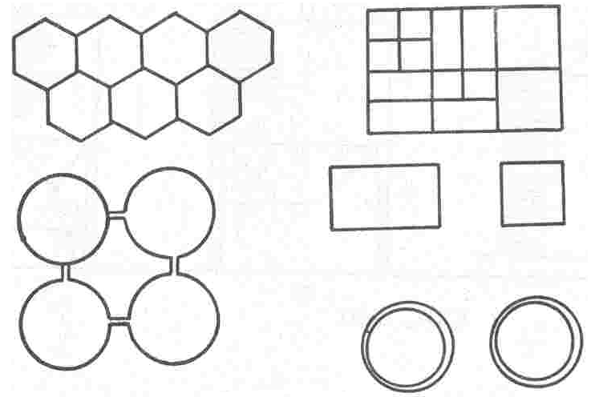
3. Το σχήμα της κατασκευής
Οι αποθήκες των σιτηρών μπορεί να είναι κυκλικές, τετράγωνες, ορθογώνιες ή εξαγωνικές.
Ακόμη μπορεί να είναι ατομικές μονάδες ή συμπλέγματα (αθροίσματα) ατομικών μονάδων με κοινά τοιχώματα.
Αποθήκες κόκκων σιτηρών με κωνικό πυθμένα μπορεί να είναι πάνω από την επιφάνεια του εδάφους, έτσι που να μπορούν να τοποθετηθούν μεταφορείς κάτω από τον κώνο
(στην κορυφή του κώνου)
ή
να είναι στην επιφάνεια του εδάφους και να αδειάζουν με τη βοήθεια ενός κοχλία με κλίση ή ενός οριζόντιου μεταφορέα.

Slide 80
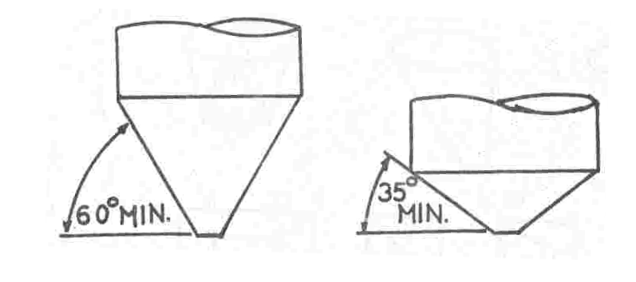
Βέλτιστες τιμές των γωνιών του κώνου του πυθμένα σιταποθήκης για τη διευκόλυνση της εκροής.
Αποθήκη με κωνικό πυθμένα από BETON όταν βρίσκεται σε επαφή με το έδαφος χρειάζεται να προστατεύεται ικανοποιητικά από την υγρασία.
Αν και οι περισσότεροι κόκκοι σιτηρών έχουν μια γωνία ολίσθησης περίπου 25^{ο} συνιστάται η κλίση του κώνου να είναι τουλάχιστον 35^{ο} για να διευκολύνεται το άδειασμα.

Slide 81
Εκπλήρωση στόχων;;;;
Εκτιμάς την καταλληλότητα των εισερχομένων στην αποθήκη γεωργικών προϊόντων καθώς και των ίδιων των αποθηκευτικών χώρων
Υπολογίζεις – μετράς τις απώλειες των γεωργικών προϊόντων κατά τη συντήρηση τους (όλο το φάσμα των χώρων συντήρησης)
Επιλέγεις τον μηχανολογικό εξοπλισμό των χώρων συντήρησης
Διενεργείς απεντομώσεις αποθηκευτικών συγκροτημάτων.
Διαχειρίζεσαι ορθά τα αποθηκευμένα προϊόντα.
Προτείνεις προληπτικά μέτρα ελέγχου των απωλειών των χώρων συντήρησης .
Αποφασίζεις για το πέρας της ζωής αποθήκευσης των αποθηκευμένων γεωργικών προϊόντων

Slide 82
Τέλος ενότητας
Επεξεργασία υλικού:
Μέγας Χρήστος

